Slide 1
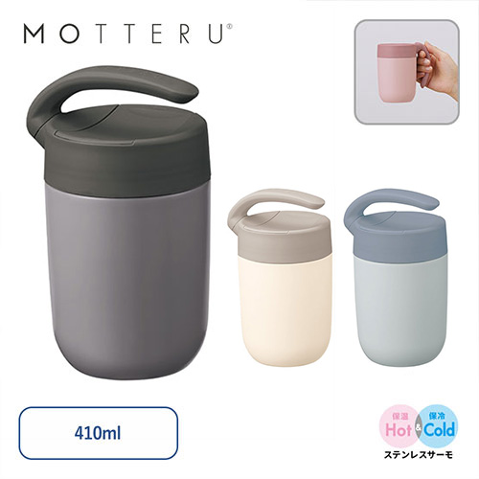
【提案書】
くるっとハンドルマグタンブラー 380ml
特徴
容量410mlで上向きにハンドルがくるっと周り、オフィス内での持ち運びに便利なマグタンブラー。くすみカラーのツートーンで見た目もオシャレ。名入れやプリントをすれば物販品に最適です。
納期
納期スペース
仕様
カラー展開：チャコールブラック、オフホワイト、ダスティブルー
素材：PP,ステンレス
サイズ：φ86×161(mm)(ハンドルを上にした場合)
容量：380ml
包装：PP袋、紙箱
備考：取説付(紙箱面)、食品衛生検査済
お見積
お見積りスペース

